Slide 1
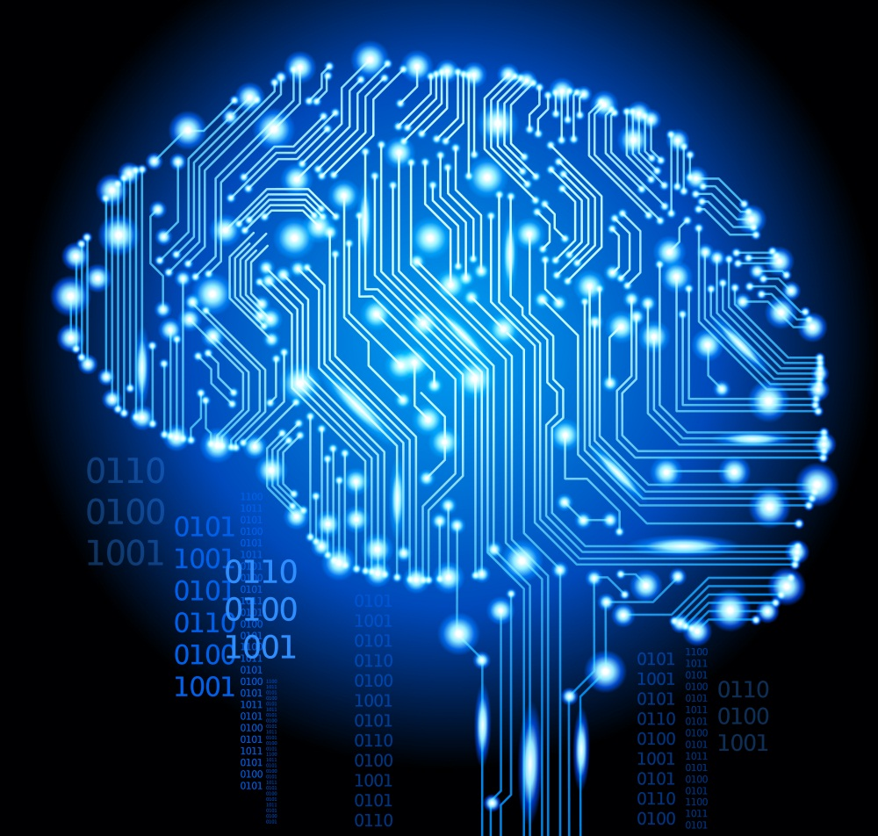
深度神经网络基础 Deep Neural Networks
中国科学院自动化研究所
吴高巍
gaowei.wu@ia.ac.cn
2020-10-6

Slide 2
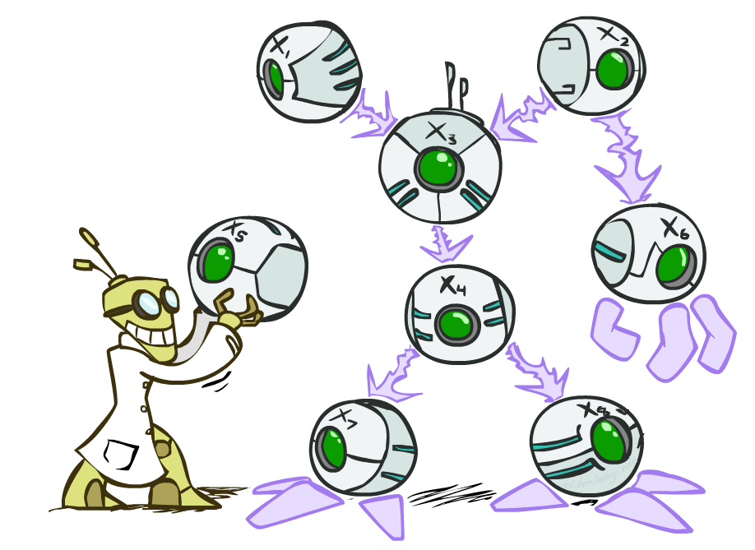
内容
深度神经网络发展历史、背景
动机——Why Deep Learning?
深度学习常用模型

Slide 3
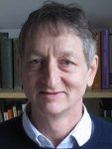
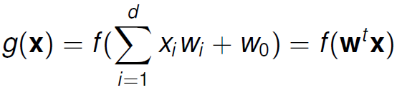
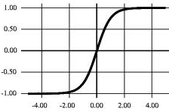
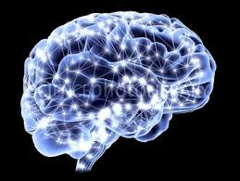
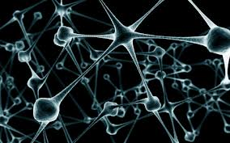
历史
Neural network
Back propagation
Nature
1986
w₁
w₂
w₃
x₁
x₂
x₃

Slide 4
历史
Neural network
Back propagation
Nature
1986
解决了一般性学习问题
与生物系统相联系

Slide 5
历史
Neural network
Back propagation
Nature
1986
2006
解决了一般性学习问题
与生物系统相联系
SVM
Boosting
Decision tree
…
But it is given up…

Slide 6
历史
Neural network
Back propagation
Deep belief net
Science
Neural networks is coming back！
Nature
1986
2006
Unsupervised & Layer-wised pre-training
Better designs for modeling and training (normalization, nonlinearity, dropout)
New development of computer architectures
GPU
Multi-core computer systems
Large scale databases
…
…
…
…
…
…
…
…
Big Data !

Slide 7

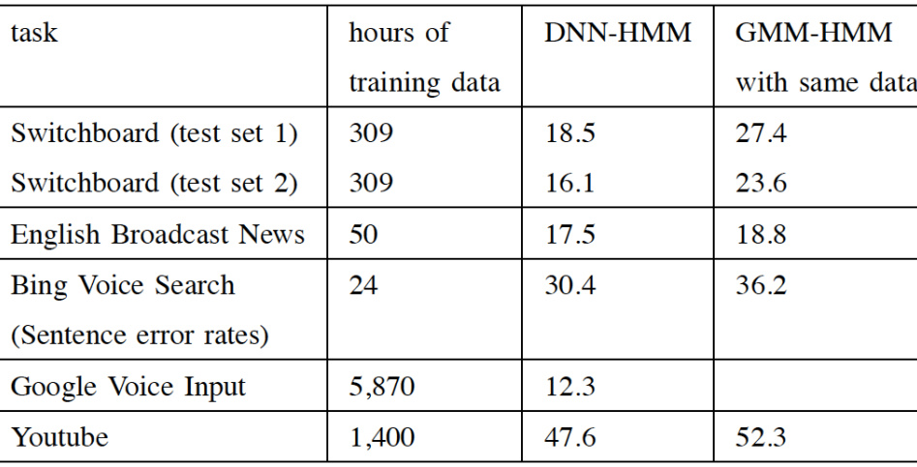

Neural network
Back propagation
Deep belief net
Science
Speech
Nature
1986
2006
2011
deep learning results
Solve general learning problems
Tied with biological system
But it is given up…

Slide 8
Neural network
Back propagation
Deep belief net
Science
Speech
Nature
1986
2006
2011
2012
Rank | Name | Error rate | Description
1 | U. Toronto | 0.15315 | Deep learning
2 | U. Tokyo | 0.26172 | Hand-crafted features and learning models. Bottleneck.
3 | U. Oxford | 0.26979
4 | Xerox/INRIA | 0.27058
Object recognition over 1,000,000 images and 1,000 categories (2 GPU)
A. Krizhevsky, L. Sutskever, and G. E. Hinton, “ImageNet Classification with Deep Convolutional Neural Networks,” NIPS, 2012.

Slide 9
Neural network
Back propagation
Deep belief net
Science
Speech
1986
2006
2011
2012
ImageNet 2013 – image classification challenge
Rank | Name | Error rate | Description
1 | NYU | 0.11197 | Deep learning
2 | NUS | 0.12535 | Deep learning
3 | Oxford | 0.13555 | Deep learning
MSRA, IBM, Adobe, NEC, Clarifai, Berkley, U. Tokyo, UCLA, UIUC, Toronto …. Top 20 groups all used deep learning
ImageNet 2013 – object detection challenge
Rank | Name | Mean Average Precision | Description
1 | UvA-Euvision | 0.22581 | Hand-crafted features
2 | NEC-MU | 0.20895 | Hand-crafted features
3 | NYU | 0.19400 | Deep learning

Slide 10
Neural network
Back propagation
Deep belief net
Science
Speech
1986
2006
2011
2012
ImageNet 2014 – Image classification challenge
Rank | Name | Error rate | Description
1 | Google | 0.06656 | Deep learning
2 | Oxford | 0.07325 | Deep learning
3 | MSRA | 0.08062 | Deep learning
ImageNet 2014 – object detection challenge
Rank | Name | Mean Average Precision | Description
1 | Google | 0.43933 | Deep learning
2 | CUHK | 0.40656 | Deep learning
3 | DeepInsight | 0.40452 | Deep learning
4 | UvA-Euvision | 0.35421 | Deep learning
5 | Berkley Vision | 0.34521 | Deep learning

Slide 11


Neural network
Back propagation
Deep belief net
Science
Speech
Face recognition
1986
2006
2011
2012
2014
Deep learning achieves 99.53% face verification accuracy on Labeled Faces in the Wild (LFW), higher than human performance
Y. Sun, X. Wang, and X. Tang. Deep Learning Face Representation by Joint Identification-Verification. NIPS, 2014.
Y. Sun, X. Wang, and X. Tang. Deeply learned face representations are sparse, selective, and robust. CVPR, 2015.

Slide 12

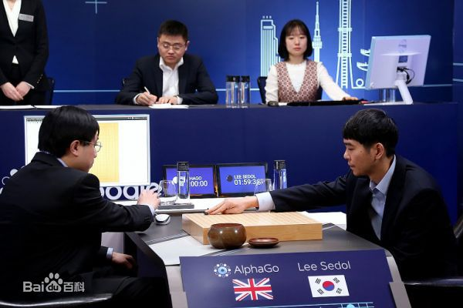

Neural network
Back propagation
Deep belief net
Science
Speech
Face recognition
1986
2006
2011
2012
2014
2016
2016年3月，AlphaGo4:1大胜围棋9段高手李世石；2017年5月，与排名世界第一的世界围棋冠军柯洁对战，以3比0的总比分获胜。
由谷歌(Google)旗下DeepMind公司开发，其主要工作原理是“深度学习”。

Slide 13
深度学习浪潮
IT Companies are Racing into Deep Learning

Slide 14
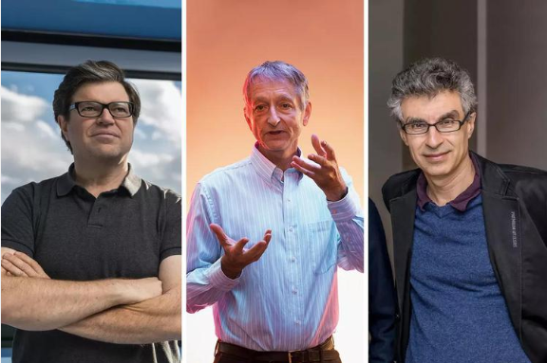

深度学习浪潮
2018 Turing Award
Yoshua Bengio, Geoffrey Hinton, and Yann LeCun

Slide 15
深度学习浪潮
时代背景-数据爆炸
还存在很多没有良好解决的问题，例如图像识别、语音识别、自然语言理解、天气预测、基因表达、内容推荐等。

Slide 16
深度学习浪潮
时代背景-计算性能提升

Slide 17
动机——Why Deep Learning?

Slide 18
深度学习
What is Deep Learning?
“Deep learning is a set of algorithms in machine learning that attempt to learn in multiple levels, corresponding to different levels of abstraction. It typically uses artificial neural networks. The levels in these learned statistical models correspond to distinct levels of concepts, where higher-level concepts are defined from lower-level ones, and the same lower-level concepts can help to define many higher-level concepts.” (Oct. 2013.)
“Deep learning is a set of algorithms in machine learning that attempt to model high-level abstractions in data by using model architectures composed of multiple non-linear transformations.” (Aug. 2014)

Slide 19
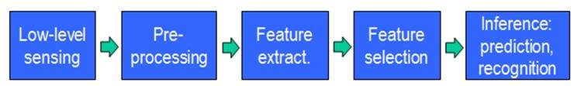
传统机器学习
解决这些问题的思路
良好的特征表达，对最终算法的准确性起了非常关键的作用，而且系统主要的计算和测试工作都耗在这一大部分。
但实际中一般都是人工完成的。
特征表达
能不能自动地学习一些特征呢？
能！Deep Learning

Slide 20
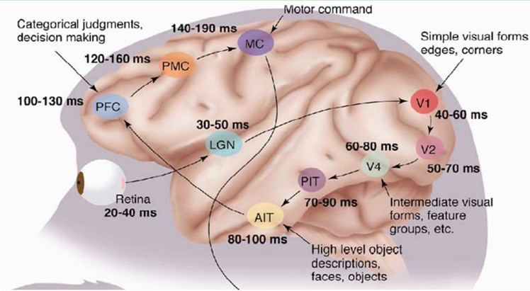
生物学启示
人脑视觉机理
“视觉系统的信息处理”：可视皮层是分级的
神经-中枢-大脑的工作过程，或许是一个不断迭代、不断抽象的过程。
关键词：一个是抽象，一个是迭代。
从原始信号，做低级抽象，逐渐向高级抽象迭代。人类的逻辑思维，经常使用高度抽象的概念。
Notes:
1981 年的诺贝尔医学奖，颁发给了 David Hubel（出生于加拿大的美国神经生物学家） 和TorstenWiesel，以及 Roger Sperry。前两位的主要贡献，是“发现了视觉系统的信息处理”：可视皮层是分级的

Slide 21
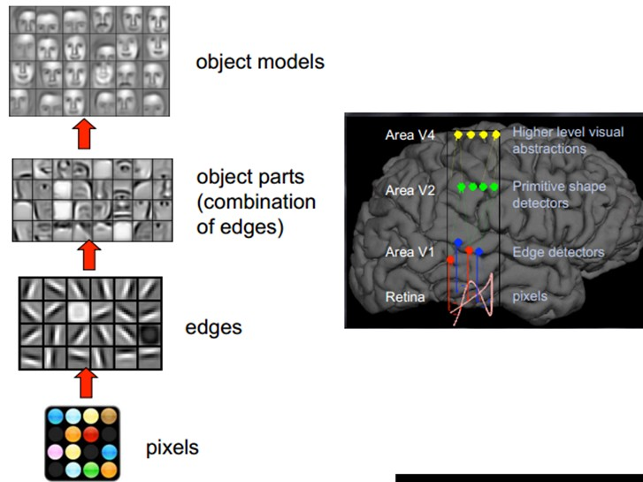
不同水平的抽象
层次化表示
脑的深层结构

Slide 22
why go deep?
深层结构能够有效被表达
对相同的函数需要更少的计算单元
深层网络结构中，高层可以综合应用低层信息
深层结构可产生层次化特征表达
可解释性，更具有语义化信息
多层隐变量允许统计上的组合共享
深层结构有效（vision, audio, NLP等）！
Notes:
为自适应地学习非线性处理过程提供了一种可能的简洁、普适的结构模型
参数学习与分类器的训练可以一起学习

Slide 23
Computer Vision Features

Slide 24
Audio Features

Slide 25
深层 vs 浅层神经网络
多隐层的人工神经网络具有优异的特征学习能力，学习得到的特征对数据有更本质的刻画，从而有利于可视化或分类
深层网络结构中，高层可以综合应用低层信息
低层关注“局部”，高层关注“全局”、更具有语义化
“深度模型”是手段，“特征学习”是目的。
强调了模型结构的深度，通常有5层、6层，甚至10多层的隐层节点；
明确突出了特征学习的重要性，也就是说，通过逐层特征变换，将样本在原空间的特征表示变换到一个新特征空间，从而使分类或预测更加容易。
与人工规则构造特征的方法相比，利用大数据来学习特征，更能够刻画数据的丰富内在信息。
Notes:
为自适应地学习非线性处理过程提供了一种可能的简洁、普适的结构模型
参数学习与分类器的训练可以一起学习

Slide 26
BP算法的问题
需要带标签训练数据
几乎所有的数据是无标签的
人脑可以从无标签数据中学习
局部极小
对深层网络远离了最优解
梯度消失
Below top few layers, correction signal is minimal
Notes:
多隐层训练慢

Slide 27

克服BP的限制
梯度方法对输入的结构建模
建立产生输入的生成式模型，调整参数使得生成式模型的概率最大
Learn p(image) not p(label | image)
What kind of generative model should we learn?

Slide 28
Deep learning训练
自下向上的非监督学习（greedy layer-wise training）
自顶向下的监督学习
就是通过带标签的数据去训练，误差自顶向下传输，对网络进行微调
微调特征（中间层），使得与问题更相关。
Notes:
简单的说，分为两步，一是每次训练一层网络，二是调优
采用无标定数据（有标定数据也可）分层训练各层参数，这一步可以看作是一个无监督训练过程，是和传统神经网络区别最大的部分（这个过程可以看作是feature learning过程）：
具体的，先用无标定数据训练第一层，训练时先学习第一层的参数（这一层可以看作是得到一个使得输出和输入差别最小的三层神经网络的隐层），由于模型capacity的限制以及稀疏性约束，使得得到的模型能够学习到数据本身的结构，从而得到比输入更具有表示能力的特征；在学习得到第n-1层后，将n-1层的输出作为第n层的输入，训练第n层，由此分别得到各层的参数
基于第一步得到的各层参数进一步fine-tune整个多层模型的参数，这一步是一个有监督训练过程；第一步类似神经网络的随机初始化初值过程，由于DL的第一步不是随机初始化，而是通过学习输入数据的结构得到的，因而这个初值更接近全局最优，从而能够取得更好的效果；所以deep learning效果好很大程度上归功于第一步的feature learning过程。

Slide 29
Deep Learning的常用模型 ——AutoEncoder自动编码器

Slide 30
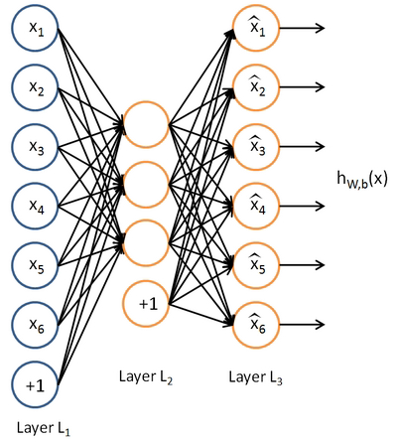
AutoEncoder自动编码器
利用人工神经网络本身的层次结构特点
如果给定一个神经网络，假设其输出与输入是相同的，然后训练调整其参数，得到每一层中的权重。
自然地，就得到了输入I的几种不同表示（每一层代表一种表示），这些表示就是特征。
自动编码器就是一种尽可能复现输入信号的神经网络。
为了实现这种复现，自动编码器就必须捕捉可以代表输入数据的最重要的因素

Slide 31
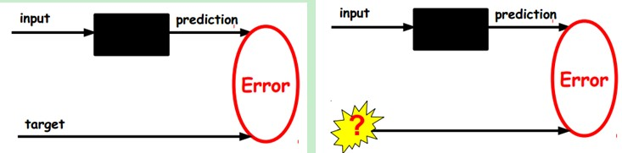
AutoEncoder自动编码器
学习过程
无标签数据，用非监督学习学习特征
在之前的前向神经网络中，如左图，输入的样本是有标签的，即（input, target），这样根据当前输出和target（label）之间的差去改变前面各层的参数，直到收敛。
但现在我们只有无标签数据，那么这个误差怎么得到呢？

Slide 32
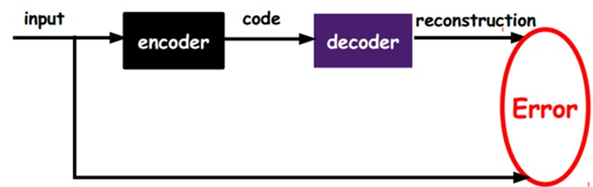
AutoEncoder自动编码器
将input输入一个encoder编码器，就会得到一个code，这个code也就是输入的一个表示
那么我们怎么知道这个code表示的就是input呢？
增加一个decoder解码器
decoder输出的信息 vs 开始的输入信号input
通过调整encoder和decoder的参数，使得重构误差最小，这样就得到输入input信号的一个表示了，也就是编码code。
输入无标签数据，误差的来源就是直接重构后与原输入相比得到。
Notes:
增加一个decoder解码器，这时候decoder就会输出一个信息，那么如果输出的这个信息和一开始的输入信号input是很像的（理想情况下就是一样的），那很明显，我们就有理由相信这个code是靠谱的。所以，我们就通过调整encoder和decoder的参数，使得重构误差最小，这时候我们就得到了输入input信号的第一个表示了，也就是编码code了。因为是无标签数据，所以误差的来源就是直接重构后与原输入相比得到。

Slide 33
AutoEncoder自动编码器
网络结构
三层结构
输入层，隐藏层，输出层
神经元模型
限定神经元的数量
输入层神经元数=输出层神经元数
隐层神经元数量<输入层神经元数量
意义：迫使隐藏层节点学习得到输入数据的压缩表示方法
Notes:
假设某个自编码神经网络的输入x是一张10x10图像（100个像素）的像素灰度值，于是，n=100，其隐藏层L2中有50个隐藏神经元。由于输出也是100维的y属于R100。由于只有50个隐藏神经元，我们迫使自编码器去学习输入数据的压缩表示，从50维的隐藏神经元重构出100维的像素灰度值输入x，
为了实现这种复现，自动编码器就必须捕捉可以代表输入数据的最重要的因素。

Slide 34
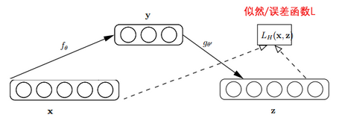
AutoEncoder自动编码器
Tied Weights (Vincent,2010)
W’=W^{T}
只训练单组W就可以
若W⁻¹=W^{T}的话，W就是个正交矩阵了，即W是可以训成近似正交阵的。
Notes:
自动编码器基于这样一个事实：原始input（设为x）经过加权（W、b)、映射（Sigmoid）之后得到y，再对y反向加权映射回来成为z。
通过反复迭代训练两组（W、b），使得误差函数最小，即尽可能保证z近似于x，即完美重构了x。
那么可以说正向第一组权（W、b）是成功的，很好的学习了input中的关键特征，不然也不会重构得如此完美。
从生物的大脑角度考虑，可以这么理解，学习和重构就好像编码和解码一样。
逆向重构矩阵让人想起了逆矩阵，

Slide 35
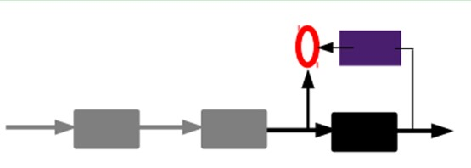
AutoEncoder自动编码器
Deep结构——逐层训练
自编码器“栈化”
通过编码器产生特征，然后训练下一层。
得到第一层的code，重构误差最小让我们相信这个code就是原输入信号的良好表达了，或者牵强点说，它和原信号是一模一样的（表达不一样，反映的是一个东西）。
将第一层输出的code当成第二层的输入信号，同样最小化重构误差，就会得到第二层的参数，并且得到第二层输入的code，也就是原输入信息的第二个表达了。
其他层也以同样的方法进行。

Slide 36
AutoEncoder自动编码器
监督学习
Deep结构，每一层都会得到原始输入的不同层次的表达。
有监督微调
为了实现分类，可以在AutoEncoder的最顶的编码层添加一个分类器（例如Logistic回归、SVM等），然后通过标准的多层神经网络的监督训练方法（梯度下降法）去训练。
Notes:
经过上面的方法，我们就可以得到很多层了。至于需要多少层需要自己试验调了。每一层都会得到原始输入的不同的表达。当然了，我们觉得它是越抽象越好了，就像人的视觉系统一样。
到这里，这个AutoEncoder还不能用来分类数据，因为它还没有学习如何去连结一个输入和一个类。它只是学会了如何去重构或者复现它的输入而已。或者说，它只是学习获得了一个可以良好代表输入的特征，这个特征可以最大程度上代表原输入信号。那么，为了实现分类，我们就可以在AutoEncoder的最顶的编码层添加一个分类器（例如Logistic回归、SVM等），然后通过标准的多层神经网络的监督训练方法（梯度下降法）去训练。

Slide 37
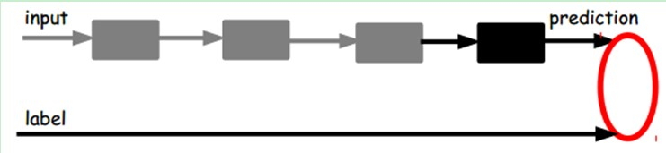
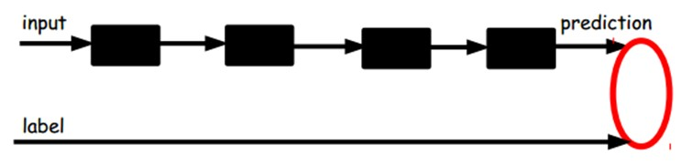
AutoEncoder自动编码器
监督学习
最后层的特征code输入到分类器中，基于有标签样本，通过监督学习对网络进行微调
1、只调整分类器
2、通过有标签样本，微调整个系统：（如果有足够多的数据，end-to-end learning端对端学习）

Slide 38
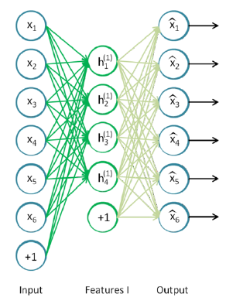
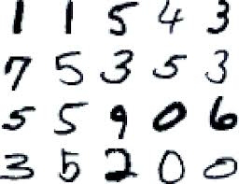
两隐层自编码网络MNIST手写数字识别
训练一个包含两个隐含层的栈式自编码网络，用来进行MNIST手写数字分类
用原始输入x(k)训练第一个自编码器，学习得到原始输入的一阶特征表示h(1)(k)
http://ufldl.stanford.edu/wiki/index.php/栈式自编码算法

Slide 39
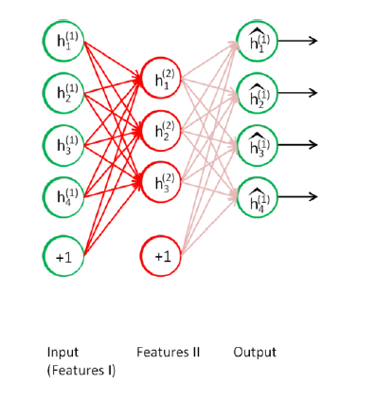
两隐层自编码网络MNIST手写数字识别
把上一层的一阶特征作为另一个稀疏自编码器的输入，使用它们来学习二阶特征h(2)(k)

Slide 40
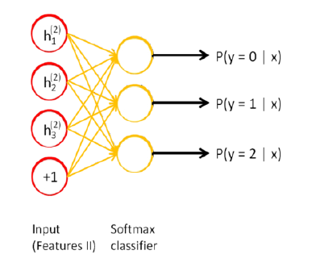
两隐层自编码网络MNIST手写数字识别
将二阶特征作为softmax分类器的输入，训练得到一个能将二阶特征映射到数字标签的模型

Slide 41
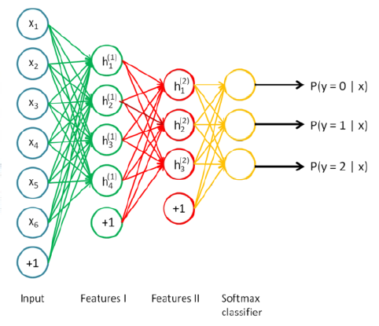
两隐层自编码网络MNIST手写数字识别
将这三层结合起来构成一个栈式自编码网络，通过反向传播算法(BP)同时调整所有层的参数以改善学习结果(称为整体细调fine-tuning)

Slide 42
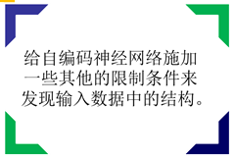
AutoEncoder扩展
Sparse AutoEncoder稀疏自动编码器
限制得到的表达code尽量稀疏
Denoising AutoEncoders降噪自动编码器
数据存在噪声

Slide 43
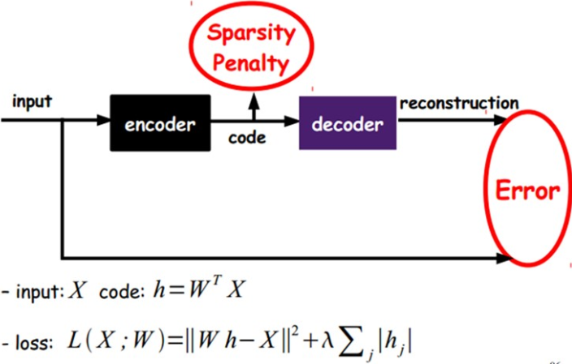
Sparse AutoEncoder稀疏自动编码器
限制得到的表达code尽量稀疏
在AutoEncoder的基础上加上L1的Regularity限制
人脑好像也是这样的，某个输入只是刺激某些神经元，其他的大部分的神经元是受到抑制的
Notes:
加上一些约束条件得到新的Deep Learning方法
L1主要是约束每一层中的节点中大部分都要为0，只有少数不为0，这就是Sparse名字的来源

Slide 44
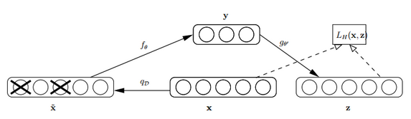
Denoising AutoEncoders降噪自动编码器
若训练数据中存在噪声，自动编码器必须学习去除这种噪声而获得真正的没有被噪声污染过的输入。
迫使编码器去学习输入信号的更加鲁棒的表达。
就是以一定概率分布（通常使用二项分布）去擦除原始input矩阵，即每个值都随机置0, 这样看起来部分数据的部分特征是丢失了。
以这丢失的数据x'去计算y，计算z，并将z与原始x做误差迭代，这样，网络就学习了这个破损（Corruputed）的数据。

Slide 45
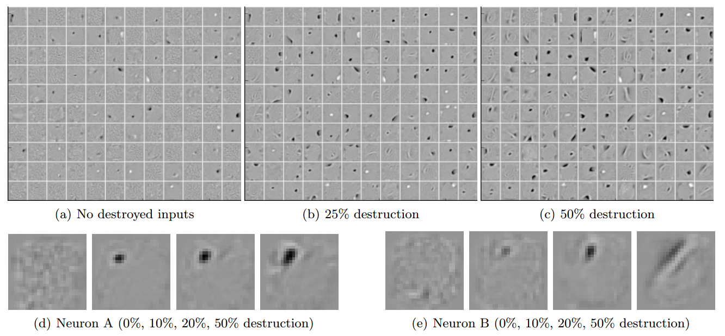
Denoising AE降噪自动编码器
破损数据的作用
通过与非破损数据训练的对比，破损数据训练出来的Weight噪声比较小。
破损数据一定程度上减轻了训练数据与测试数据的代沟。
这样胡乱擦除原始input真的很科学？真的没问题？
Vincent又从大脑认知角度给了解释：人类具有认知被阻挡的破损图像能力，此源于我们高等的联想记忆感受机能。我们能以多种形式去记忆（比如图像、声音），所以即便是数据破损丢失，我们也能回想起来。
Notes:
原因不难理解，因为擦除的时候不小心把输入噪声给×掉了。降噪因此得名。
由于数据的部分被×掉了，因而这破损数据一定程度上比较接近测试数据。

Slide 46
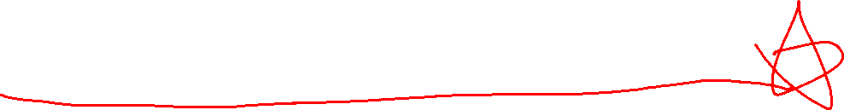
栈式自编码器神经网络
栈式自编码神经网络具有强大的表达能力及深度神经网络的所有优点。
通常能够获取到输入的“层次型分组”或者“部分-整体分解”结构。
学习方式：前层的输出作为下一层输入的方式依次训练。
如果网络的输入数据是图像，网络的第一层会学习如何去识别边，第二层一般会学习如何去组合边，从而构成轮廓、角等。更高层会学习如何去组合更形象且有意义的特征。
如果输入数据集包含人脸图像，更高层会学习如何识别或组合眼睛、鼻子、嘴等人脸器官。
Notes:
2、回顾一下，自编码器倾向于学习得到能更好地表示输入数据的特征。因此，栈式自编码神经网络的第一层会学习得到原始输入的一阶特征（比如图片里的边缘），第二层会学习得到二阶特征，该特征对应一阶特征里包含的一些模式（比如在构成轮廓或者角点时，什么样的边缘会共现）。栈式自编码神经网络的更高层还会学到更高阶的特征。

Slide 47
Deep Learning的常用模型 ——Deep Belief Networks(DBN) ——Deep Boltzmann Machine(DBM)

Slide 48
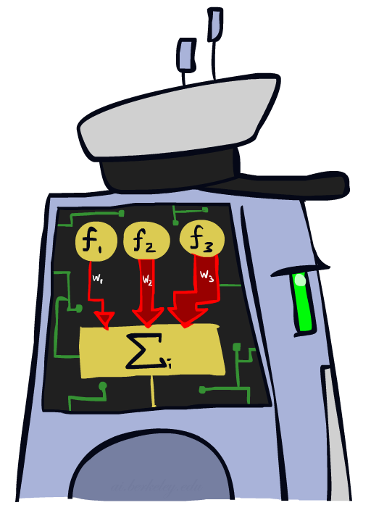
发展历程
Hopfield network
Boltzman machine
Restricted Boltzman machine
Deep Belief Networks(DBN)
Deep Boltzmann Machine(DBM)

Slide 49
Hopfield Network
结构
单层全互连、对称权值的反馈网络
状态：-1(0)，+1
网络演化
Hopfield网络按动力学方式运行，其工作过程为状态的演化过程，即从初始状态按能量减小的方向进行演化，直到达到稳定状态。稳定状态即为网络的输出

Slide 50
二值随机神经元 (Bernoulli variables)
These have a state of 1 or 0.
The probability of turning on is determined by the weighted input from other units (plus a bias)
1
0
0

Slide 51
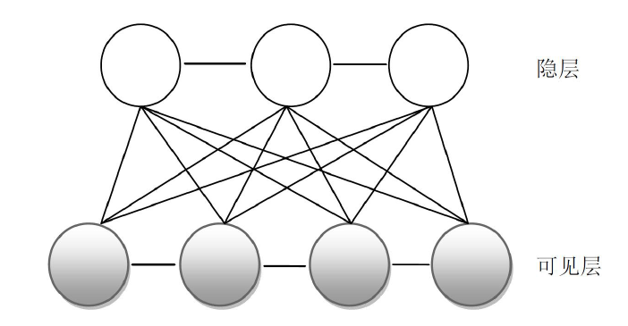
波尔兹曼机 Boltzmann Machine
结构类似于Hopfield 网络，但它是具有隐单元的反馈互联网络
遵循波尔兹曼分布，学习数据的固有内在表示
BM基本原理
1. Hopfield网络的神经元的结构功能及其在网络中的地位是一样的。但BM中一部分神经元与外部相连,可以起到网络的输入、输出功能,或者严格地说可以受到外部条件的约束。另一部分神经元则不与外部相连，因而属于隐单元
2.每个神经元只取1或0这两种状态：
状态1代表该神经元处于接通状态，状态0代表该神经元处于断开状态
w_{ji}= w_{ij} , w_{ii} =0
网络结构复杂、训练代价大、局部极小
Notes:
解决困难学习问题的最早的人工神经网络之一
BM具有强大的无监督学习能力，能够学习数据中复杂的规则。但是拥有这种学习能力的代价是其训练(学习)时间非常长。

Slide 52
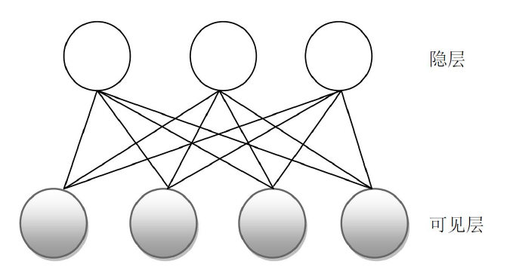
受限波尔兹曼机 Restricted Boltzmann Machines
Restricted Boltzmann Machine(RBM)
通过输入数据集学习概率分布的随机生成神经网络
RBM结构：
一个可见层
一个隐层
层内无连接
Notes:
受限玻尔兹曼机是一种玻尔兹曼机的变体，但限定模型必须为二分图。
隐藏层其实也被称为特征提取器，w为两层之间的连接权重

Slide 53
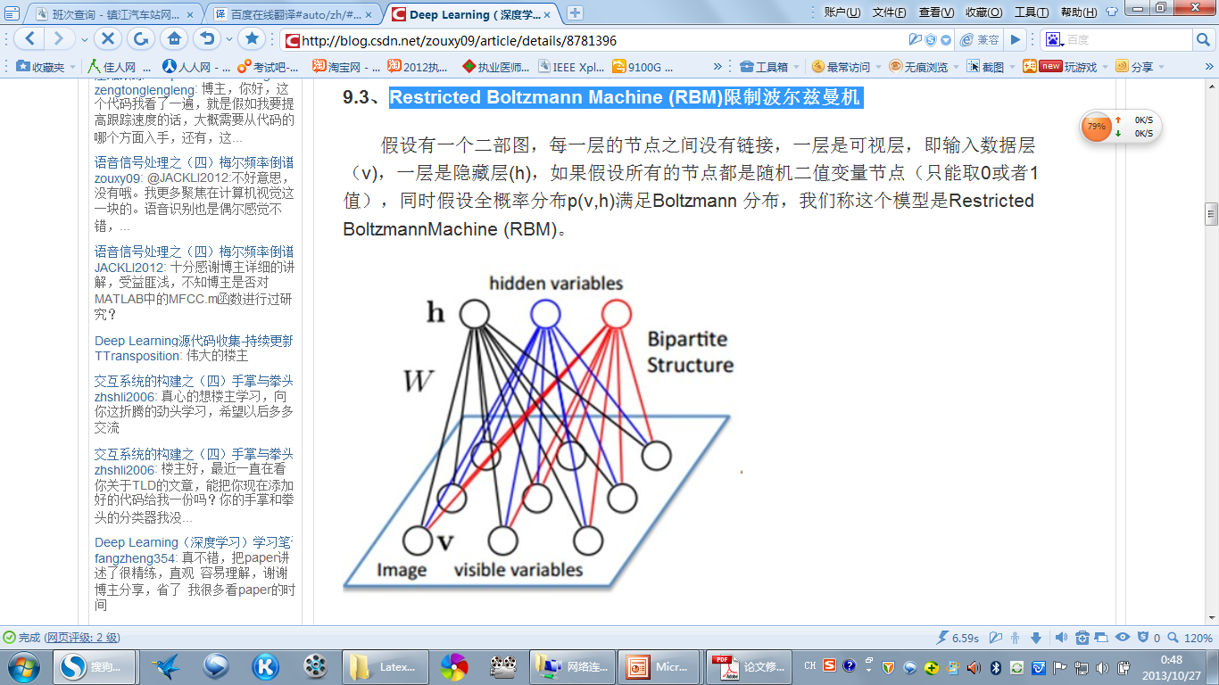
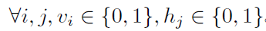
受限波尔兹曼机
二层图：
一层是可视层，即输入数据层(v)
一层是隐藏层(h)
所有的节点都是二值变量
RBM中，隐单元在给定可视单元情况下，条件独立
53

Slide 54
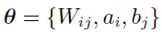
受限波尔兹曼机
定义联合组态（jointconfiguration）能量：
RBM的参数 ，均为实数，W_{ij}表示可见单元i和隐单元j之间的连接权重，b_{i}和a_{j}分别表示可见单元i和隐单元j的偏置。
当参数确定时，基于该能量函数，得到 (v,h)的联合概率分布
Notes:
其中Z()为归一化因子,也称为配分函数(partition function)。
54

Slide 55
受限波尔兹曼机
学习目标：极大似然
给定N个样本

Slide 56
RBM
极大似然
v 为观测变量，h 为隐变量，其能量函数为：E(v, h; θ)
概率值：
p(v,h), p(v), p(h), p(v|h), p(h|v)

Slide 57
RBM
极大似然

Slide 58
RBM
CD 算法思想 (Hinton, 2002)
观测分布
真实分布
Contrastive Divergence

Slide 59
RBM
具体参数W, a, b
RBM 的能量：E(v,h) = −v^{T}Wh − b^{T}v − a^{T}h
概率形式

Slide 60
RBM
具体参数

Slide 61
RBM
对于h_{j}∈{0;1}, v_{i} ∈{0;1}, 可进一步化简：
Notes:
第一项很好计算，关键是第二项的计算

Slide 62
RBM
通过采样来计算第二项：
CD-K算法
再回顾ML算法目标
Notes:
CD-k算法
与Gibbs采样不同，Hinton指出当使用训练数据初始化v0时，仅需要使用k(通常k =1)步吉布斯采样便可以得到足够好的近似。

Slide 63
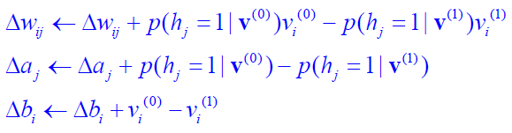
RBM
算法流程(CD-1)：
输入样本为{v₁,v₂,…, v_{n}}，设观测变量v, 隐变量h
将对各参数的偏导数初始化为 Δw_{ij}=0, Δa_{j}=0, Δb_{i}=0;
For k =1,…, N: v(0)← {v_{n}}
For j = 1,...,m, do sample：
For i=1,...,n, do sample：
计算梯度，最后平均
（样本数）
（隐结点数）
（维数）

Slide 64
RBM
CD-1算法

Slide 65
RBM
图解

Slide 66
RBM
训练技巧（结构已定）
将数据分成Batch, 在每个batch 内并行计算
将CD-∞算法折衷成CD-1算法
监控学习过程
防止overfitting
监控学习率
增加动力机制（选样）
增加稀疏机制（联接）
G. Hinton. A Practical Guide to Training Restricted Boltzmann Machines, Tech Report, No.UTML TR 2010-003, Department of Computer Science, University of Toronto, Canada

Slide 67
Deep Belief Networks(DBNs)
概率生成模型
深层结构——多层
非监督的预学习提供了网络好的初始化
maximizing the lower-bound of the log-likelihood of the data
监督微调(fine-tuning)
Generative: Up-down algorithm
Discriminative: backpropagation

Slide 68
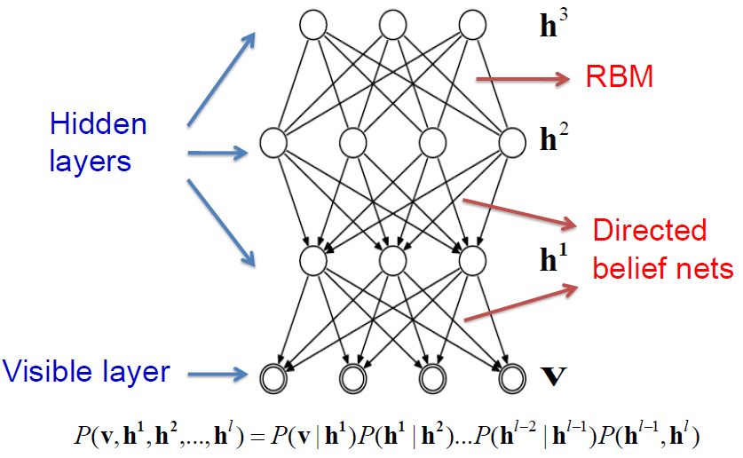
DBN结构
Hinton et al., 2006

Slide 69
DBN Greedy training
第一步
Construct an RBM with an input layer v and a hidden layer h
Train the RBM

Slide 70
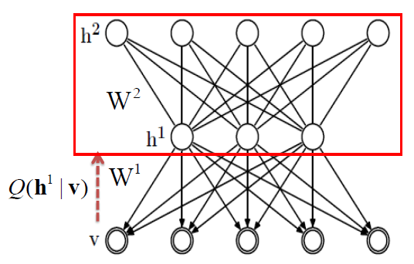
DBN Greedy training
第二步
Stack another hidden layer on top of the RBM to form a new RBM
Fix W¹, sample h¹ from Q(h¹|v) as input. Train W² as RBM.

Slide 71
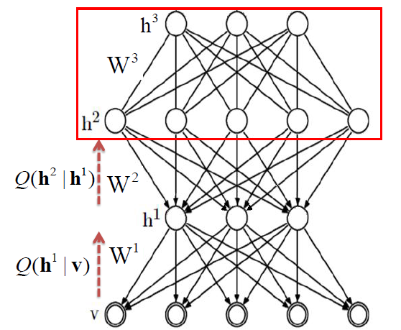
DBN Greedy training
第三步
Continue to stack layers on top of the network, train it as previous step, with sample sampled from Q(h²|h¹)
And so on…

Slide 72
Fine-tuning
Training for classification

Slide 73
逐层贪婪训练
RBM specifies P(v,h) from P(v|h) and P(h|v)
Implicitly defines P(v) and P(h)
Key idea of stacking
Keep P(v|h) from 1st RBM
Replace P(h) by the distribution generated by 2nd level RBM

Slide 74
逐层贪婪训练
Easy approximate inference
P(h^{k+1}|h^{k}) approximated from the associated RBM
Approximation because P(h^{k+1}) differs between RBM and DBN
Training:
Variational bound justifies greedy layerwise training of RBMs

Slide 75
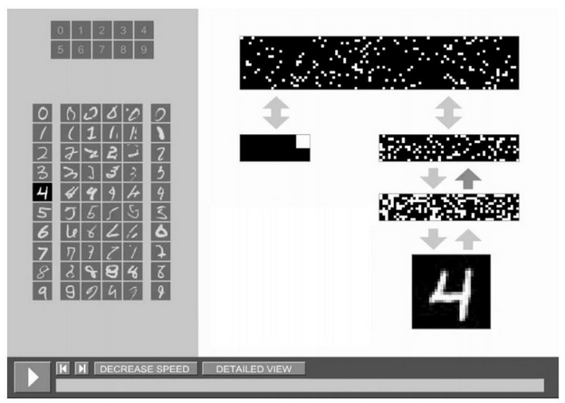
DBN识别手写数字
Result is right
关闭状态的神经元
开启状态的神经元
隐性神经元
识别结果
待识别数字的黑白位图
error rate： DBN 1.2%,
Compare with SVM 1.4%

Slide 76
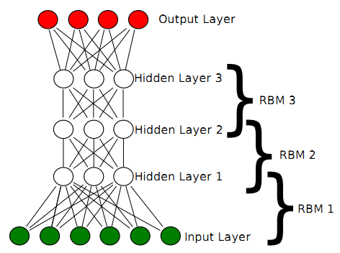
DBN提取音频特征
DBN训练一个5层的深度网络提取音乐的特征，用于音乐风格的分类
输入的原始数据是经过分帧，加窗之后的信号的频谱
分类器采用的是支持向量机SVM
对比的方法是MFCCs，分类器同样采用SVM
3个隐藏层
参考文献：Philippe Hamel and Douglas Eck, LEARNING FEATURES FROM MUSIC AUDIO WITH DEEP BELIEF NETWORKS.

Slide 77
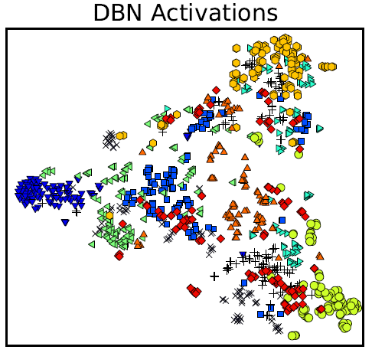
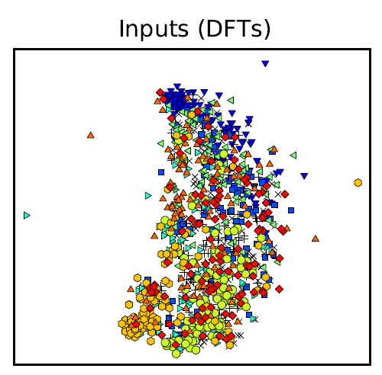
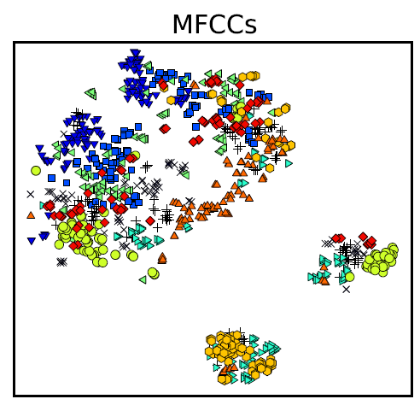
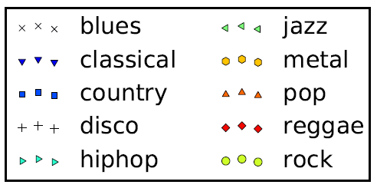
DBN提取音频特征
具有不同流派音频的不同表示的2维映射
和输入Inputs、MFCCs相比，DBN算法中隐藏层的激活的聚类表达更明确，分类的准确度更高。

Slide 78
Deep Boltzmann Machines
所有层间无向连接
同层神经元间无连接
高层表示由无标注数据建立
标注数据仅用来微调网络

Slide 79
DBM vs DBN
多层模型中，层间的无向连接构成完全的Boltzmann机
Deep Boltzmann Machine
Deep Belief Network

Slide 80
两层DBM

Slide 81
DBM
Pre-training:
Can (must) initialize from stacked RBMs
Generative fine-tuning:
Positive phase: variational approximation (mean-field)
Negative phase: persistent chain (stochastic approxiamtion)
Discriminative fine-tuning:
backpropagation
Deep Boltzmann Machine

Slide 82
例：两层BM
MNIST: 2-layer BM
60,000 training and 10,000 testing examples
0.9 million parameters
Gibbs sampler for 100,000 steps
After discriminative fine-tuning: 0.95% error rate
Compare with DBN 1.2%, SVM 1.4%

Slide 83
小结
深度神经网络发展历史、背景
动机——Why Deep Learning?
深度学习常用模型

Slide 84
Thanks！

